Slide 1
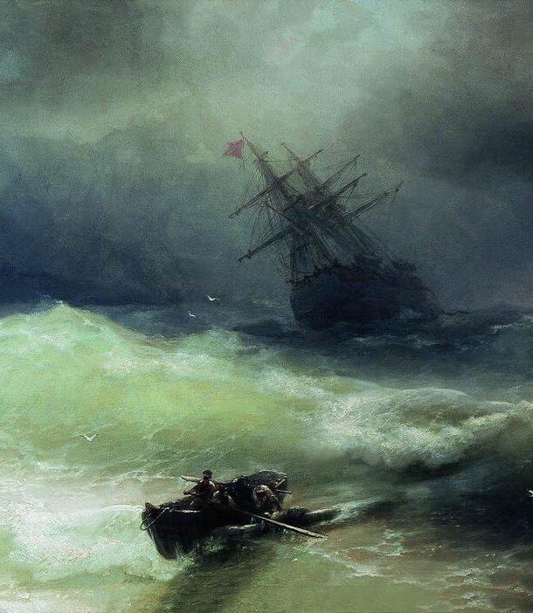
Omero, Odissea. Lettura e commento dei libri XIII-XXIII
Lezione 9, (2024-2025)

Slide 2
Odissea, libro XV
1-300: Atena si reca a Lacedemone per riportare Telemaco ad Itaca; racconto del viaggio (a più tappe).
Dal v. 300, la scena si sposta di nuovo ad Itaca, nella capanna di Eumeo. Odisseo rivela il proposito di recarsi dai Proci, ma Eumeo lo mette in guardia della pericolosità di questa scelta; segue un aggiornamento sulla situazione dei genitori di Odisseo e il parallelo racconto della storia personale di Eumeo.
Al v. 495, Telemaco (sano e salvo nonostante il tentativo di imboscata effettuato dai Proci) approda ad Itaca, e si reca proprio dal fedele servitore Eumeo.

Slide 3
Atena chiama Telemaco (vv. 1-13)
Andò nella vasta Lacedemone Pallade Atena,
per ricordare il ritorno all’illustre (φαίδιμον) figlio
del magnanimo (μεγαθύμος) Odisseo, e indurlo a partire.
Trovò Telemaco e il famoso figlio di Nestore (Pisistrato)
(….)
Telemaco che il dolce sonno (γλυκύς) non visitava: lo teneva sveglio
nella notte divina (νύκτα ἀμβροσίην) il pensiero del padre nell’animo.
Accostatasi, la glaucopide Atena gli disse:
«Telemaco, non è giusto vagare ancora lontano da casa (…)»

Slide 4
Il (triste) passato di Eumeo
La domanda di Odisseo/mendicante induce Eumeo al ricordo della sua infanzia, che occupa i vv. 380-484).
Eumeo è originario di un’isola chiamata Siria, situata «al di là di Ortigia», descritta in termini favolosi. Ad un certo punto là giungono i Fenici, scaltri mercanti e navigatori, nell’immaginario greco; per caso, proprio a casa della famiglia di Eumeo c’è una serva fenicia (giunta lì per un rapimento). Quest’ultima si accorda con loro per tornare nella sua patria, in cambio di molte ricchezze, tra cui il povero Eumeo, ancora bambino.
La serva fenicia viene peraltro punita dagli dèi, che la fanno perire sulla stessa barca; a questo punto, Eumeo viene venduto a Laerte sull’isola di Itaca.

Slide 5
Libro XVI : Eumeo accoglie Telemaco
Alla fine del libro XV, Telemaco è giunto ad Itaca presso Eumeo, dal quale è accolto benevolmente; il rapporto tra i due è molto stretto, tanto che Telemaco si rivolge a lui come ἄττα/πάππα/μαῖα, termini del linguaggio infantile (babbo/nonno?).
vv. 12-23: «Il porcaro si alzò stupefatto, dalle mani gli caddero i vasi coi quali stava mescendo il vino scuro. Andò incontro al signore, gli baciò il capo e i due occhi belli ed entrambe le mani: copioso gli sgorgò il pianto. Come un padre affettuoso accoglie suo figlio che torna da una terra lontana al decimo anno, l’unico figlio diletto, per cui patì tanti dolori, così il chiaro Eumeo baciò Telemaco (…) e piangendo gli disse: Sei tornato, Telemaco, mia dolce luce (γλυκερόν φάος) ».

Slide 6
Il riconoscimento Odisseo-Ulisse (154-320)
Eumeo viene inviato da Telemaco a corte per avvisare Penelope del suo ritorno; Telemaco, invece, rimane in disparte, per evitare l’ira dei Proci (che avevano tentato di ucciderlo).
Dal momento che sono rimasti soli padre e figlio, Atena interviene di nuovo ridonando (momentaneamente) ad Odisseo il suo vero aspetto.
All’inizio, Telemaco non capisce chi sia, anche se è turbato dal fatto che l’ospite abbia cambiato aspetto, e lo scambia per un dio. Tuttavia, Odisseo presto si rivela per chi è veramente, e, dopo una prima esitazione di Telemaco, tra i due c’è una manifestazione commovente di affetto.

Slide 7
L’apparizione di Atena (155-163)
(Ad Atena) non sfuggì che il porcaro Eumeo lasciava la stalla,
ma andò lì: per aspetto somigliava ad una donna
bella e alta ed esperta di splendide opere.
Apparve ad Odisseo ritta all’entrata della capanna:
non la vide Telemaco davanti a sé né la scorse
poiché gli dèi non appaiono a tutti visibilmente –
ma Odisseo la vide, la videro i cani e non abbaiarono,
ma fuggirono dall’altra parte uggiolando attraverso la stalla.

Slide 8
Odisseo cambia aspetto (164-176)
Con le sopracciglia lei fece un cenno: lo notò il chiaro Odisseo,
uscì dalla stalla lungo il gran muro dell’atrio,
le stette di fronte. E Atena gli disse:
«Divino figlio di Laerte, Odisseo pieno di astuzie (πολυμήχανος),
parla ormai a tuo figlio e non ti nascondere più, (…)».
Atena disse, e lo toccò con la verga d’oro.
Un lindo mantello e una tunica gli pose
prima sul corpo, ne elevò la statura e il vigore:
il suo colorito fu di nuovo bruno, le guance si distesero,
la barba diventò nera/lucente (κυάνεος) sul mento.

Slide 9
La paura di Telemaco e la rivelazione di Ulisse
(…) Lo guardò con stupore suo figlio,
impaurito volse altrove lo sguardo, che non fosse un dio,
e rivoltosi a lui gli disse alate parole (ἔπεα πτερόεντα προσηύδα):
«Mi sei apparso adesso diverso da prima, straniero!
Hai altri vestiti, la tua pelle non è più la stessa.
Certo sei qualche dio (θεός), di quelli che possiedono il vasto cielo.
Sii propizio! Ti offriremo sacrifici graditi,
e beni d’oro ben lavorati, risparmiaci.»
Gli rispose allora il paziente, illustre (πολυτλας δῖος) Odisseo:

Slide 10
…continua
«Non sono un dio: perché mi eguagli agli dei?
Ma sono tuo padre, per il quale tu soffri
gemendo tanti dolori, subendo gli insulti degli uomini».
Dette queste parole, baciò il figlio e dalle guance
versò pianto a terra: prima lo tratteneva sempre, costantemente.

Slide 11
L’iniziale incredulità di Telemaco
Ma Telemaco, poiché non credeva che fosse suo padre,
rispondendo gli disse di nuovo:
«Non sei Odisseo, tu, mio padre, ma un demone (δαίμων)
mi sta incantando, perché pianga ancora di più, gemendo.
Un uomo mortale non potrebbe mai fare questi prodigi
con la sua mente, se un dio venendo lui stesso
non lo facesse giovane o vecchio, a suo piacimento.
Poco fa eri vecchio e vestivi modestamente;
ora somigli agli dei, che possiedono il vasto cielo.

Slide 12
La risposta di Odisseo
«Telemaco, non è da te (οὔ σε ἔοικε φίλον) stupirti eccessivamente
e meravigliarti che tuo padre sia a casa.
Mai più ti verrà un altro Odisseo qui,
ma sono io quello, che, soffrendo molte sventure e molto vagando,
sono giunto al ventesimo anno nella terra dei padri.
Ed è opera di Atena predatrice codesta:
ella mi ha fato così come vuole – ella può farlo-
una volta somigliante a un mendicante e un’altra
ad un uomo ancora giovane, e che ha belle vesti sul corpo (…)».

Slide 13
L’abbraccio tra padre e figlio
Dopo aver detto così sedette, e Telemaco
abbracciando il padre valoroso singhiozzava piangendo (ὀδύρετο, δάκρυα λείβων).
Un desiderio di pianto era sorto in entrambi.
Singhiozzavano acutamente, più fittamente degli uccelli,
di vulturi o artigliati avvoltoi, ai quali i contadini
tolsero i piccoli prima che fossero alati.
Così essi, sotto le ciglia, spargevano pianto straziante.
La luce del sole sarebbe calata che ancora piangevano …

